Slide 1
Talleres integrados III
Diagnóstico por imagen
Caso clínico aprobado por el Dr. Arriero
Jose Ángel Amat Sánchez 2257
Servicio de Neumología Sant Joan d´Alacant
Curso 2019-2020

Slide 2
Anamnesis:
No RAM. No FRCV.
Fumador de 170 años-paquete.
Ex- bebedor 5-6 copas/día.
EPOC tipo enfisema no agudizador
HTP
Fibrosis pulmonar relacionada con tabaco
Esofagitis péptica
FA persistente
Disnea 3-4 NYHA
Sdme constitucional de más de 1 año de evolución
Exploración física:
Consciente y orientado. Constantes normales. Caquexia.
AC: arrítmica y taquicárdica.
AP: MV disminuido en ambos hemitórax. Sibilancias y crepitantes dispersos.
Abdomen normal. MMII: normales
Varón de 78 años que acude para TC de control de fibrosis pulmonar. Refiere tos crónica agudizada, a veces hemoptoica.

Slide 3
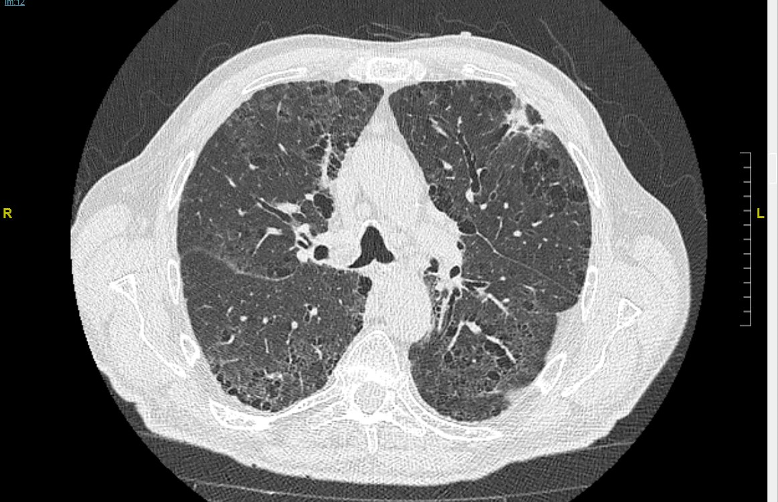

Slide 4
TAC
Dx
Nódulo pulmonar solitario irregular espiculado periférico en LSI.
Patrón enfisematoso predominante en LLII.
Bronquiectasias.
Ganglios mediastínicos aumentados de tamaño.
Adenocarcinoma de pulmón

